Slide 1
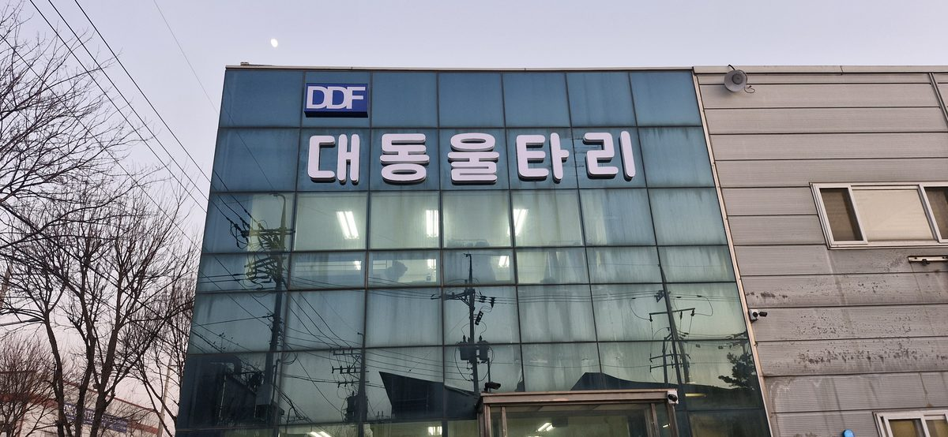
대동울타리
DAEDONG FENCE
휀스 · 난간 · 게이트 · 조경시설 전문 제조·설치
Fence · Railing · Gate · Landscape Facility
대표 김계환 | 경기도 화성시 마도면 마도공단로 334 | TEL. 031-8055-0520 | FAX. 031-8055-0521

Slide 2
COMPANY OVERVIEW
회사 소개
대동울타리는 메쉬휀스·디자인난간·조경시설 전반을 직접 제조하고 설치까지 책임지는 전문 기업입니다.
🏭
🔧
📋
직접 제조
설치 전문팀
서류 완비
공장 직접 생산으로
중간 유통 없이 공급
숙련 시공팀이
현장 측량부터 설치까지
KS 인증·적산서류
관급 입찰 완벽 지원
21
B2B
관급
KS
제품 라인업
전문 영업
납품 경험
인증 자재

Slide 3
PRODUCT LINEUP
제품 구성 — 21종
01
메쉬 휀스
02
스틸 디자인 난간 휀스 ①
02b
스틸 디자인 난간 휀스 ②
02c
스틸 디자인 난간 휀스 ③
03
주물 디자인 난간 휀스
04
스텐 디자인 난간 휀스
05
종골 창살 휀스
06
유리 난간
07
평철 난간
08
보행자 로드 휀스
09
해안 로드 휀스
10
합성목재 가림판
11
합성목재 난간 휀스
12
그물망 비구방지 휀스
13
공공디자인 난간 휀스
14
교량 난간
15
능형망 휀스
16
가드레일
17
방형망 휀스
18
테크
19
표지판
20
파고라
21
디자그레이팅 / 문화재 안내판

Slide 4
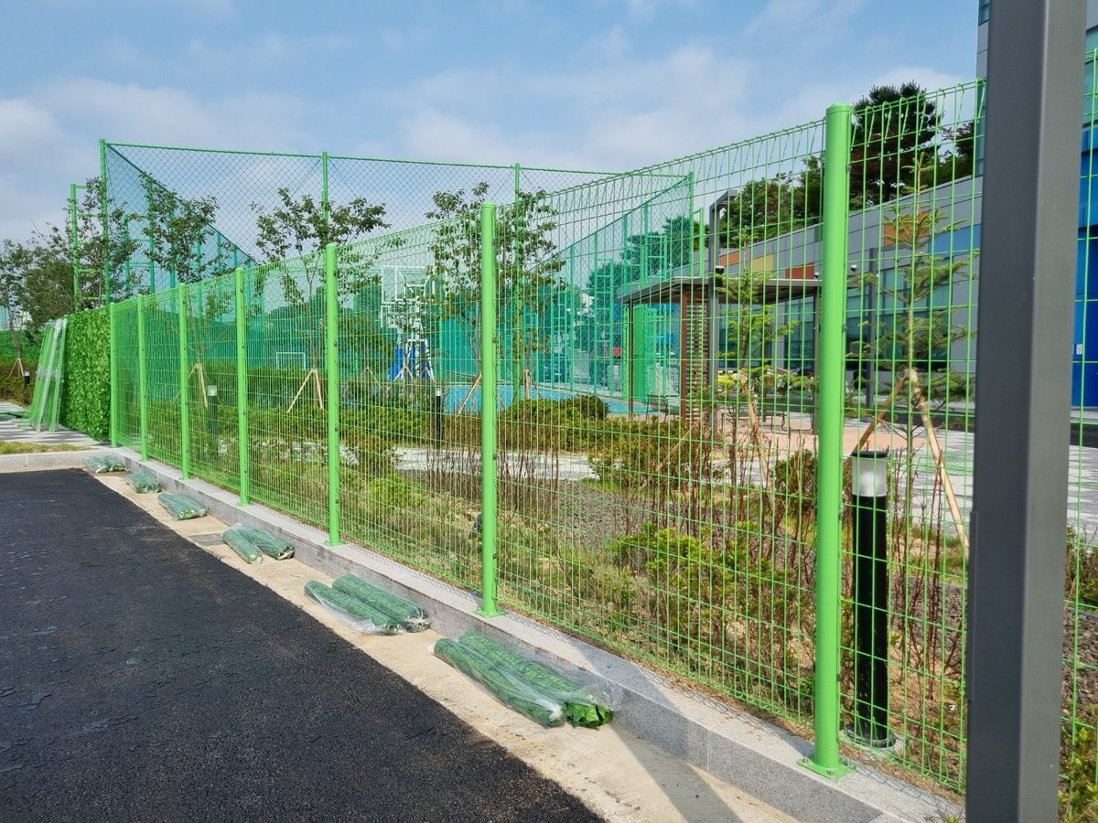
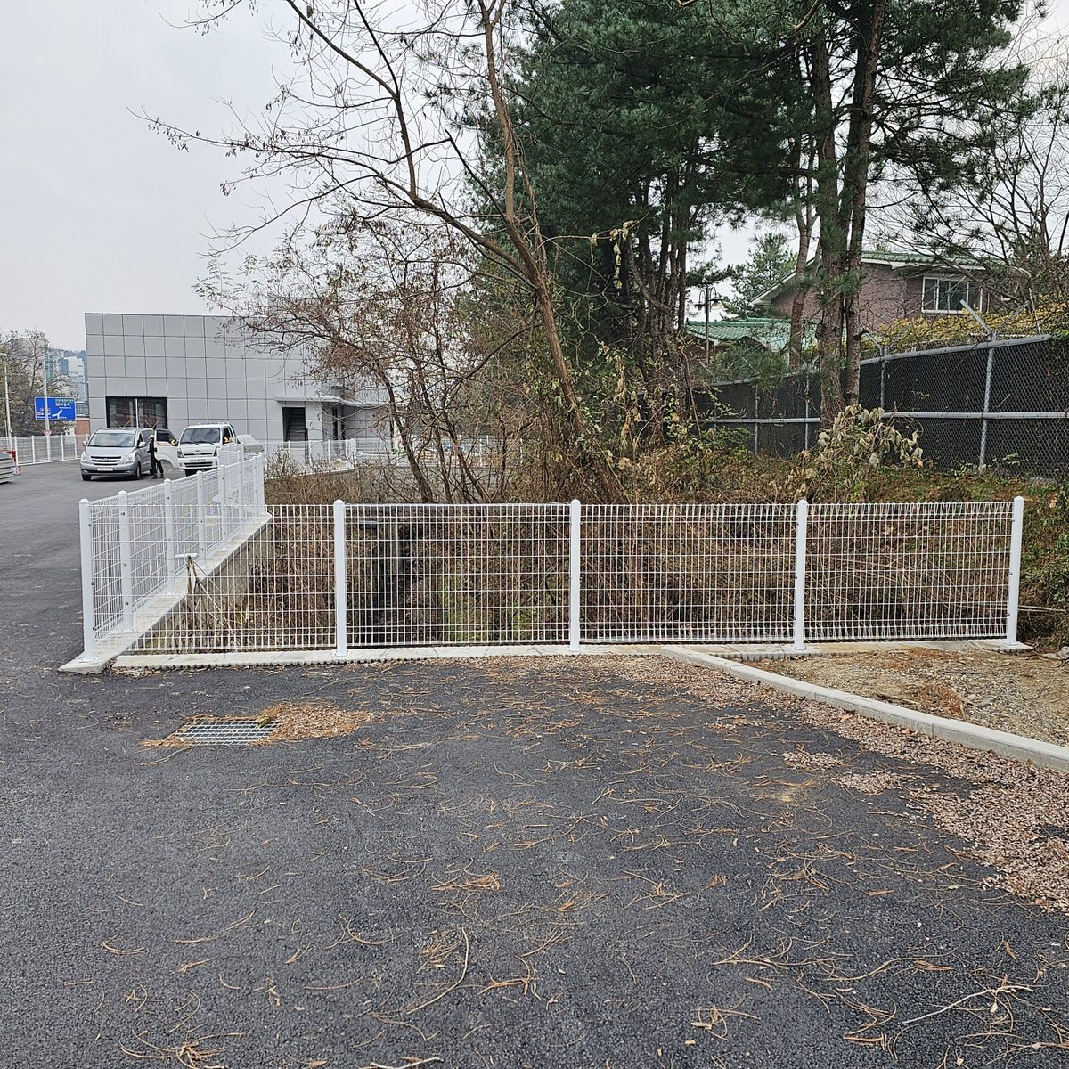
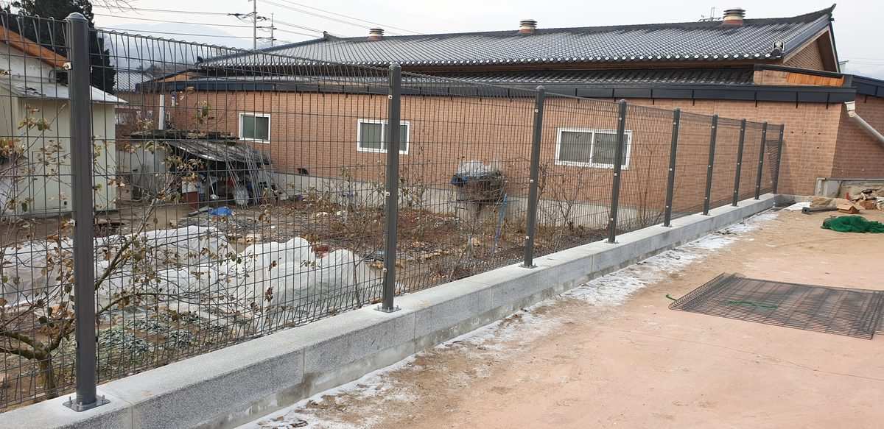
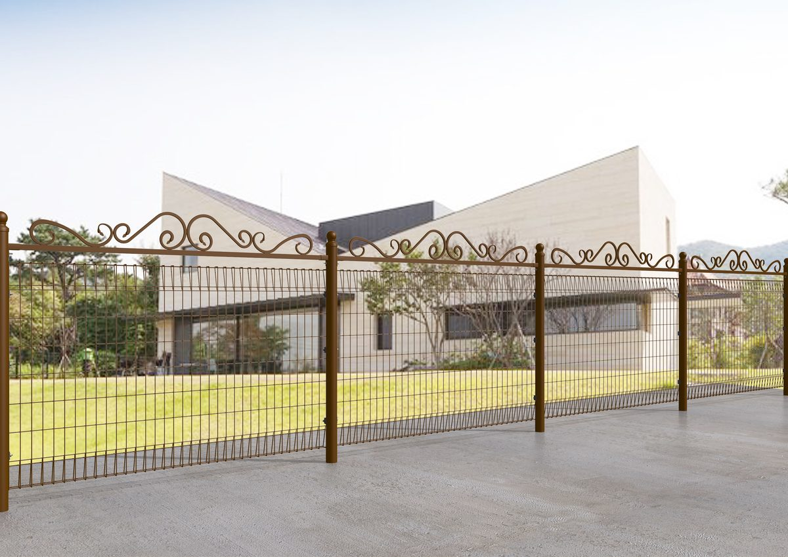
01
메쉬 휀스
휀스
MESH FENCE
주요 사양
P1
P2
· 재질 : 아연도 철선
· 높이 : H 1.2 ~ 8.0m
· 규격 : W 2.0m
· 도장 : 분체도장
· 기초 : 현장타설
메쉬 휀스
메쉬 휀스
납품 분야
P3
P4
· 야외 토지 및 공장
· 개인주택
· 관공서 외곽
· 교량 및 철도
메쉬 휀스
메쉬 휀스
대동울타리 · 01. 메쉬 휀스 | TEL. 031-8055-0520

Slide 5
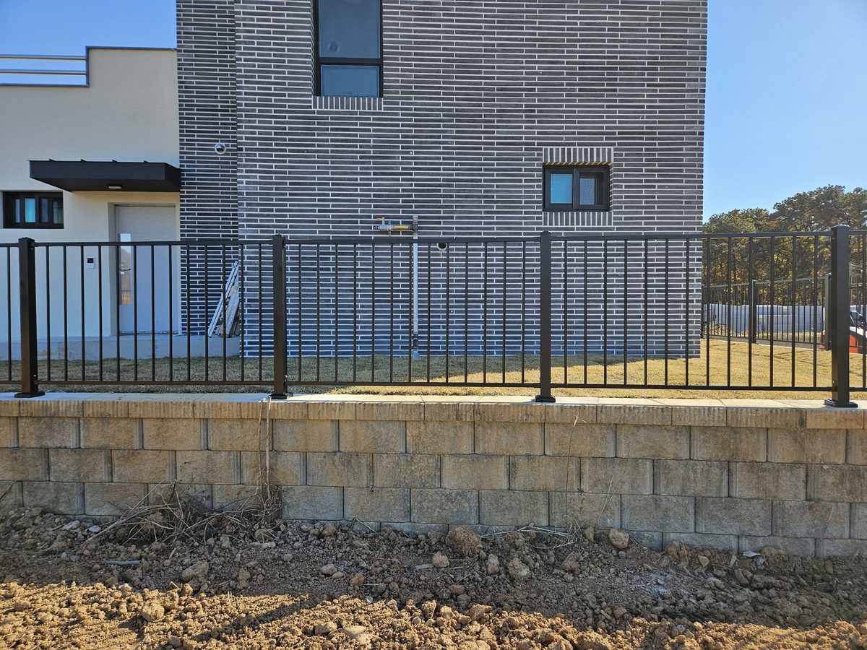
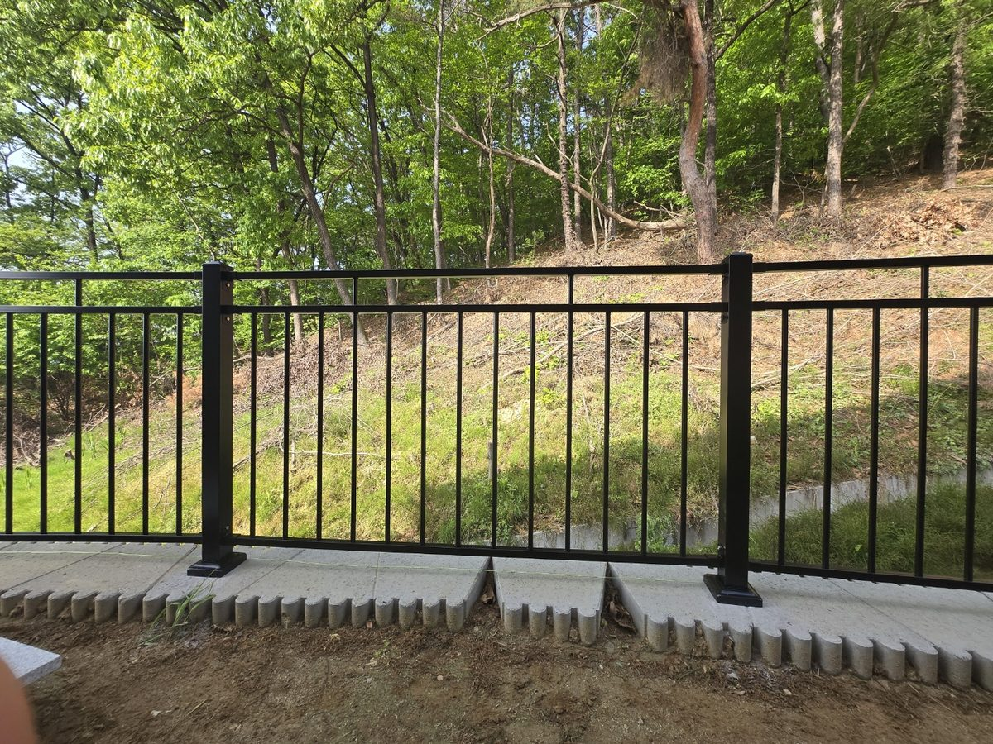
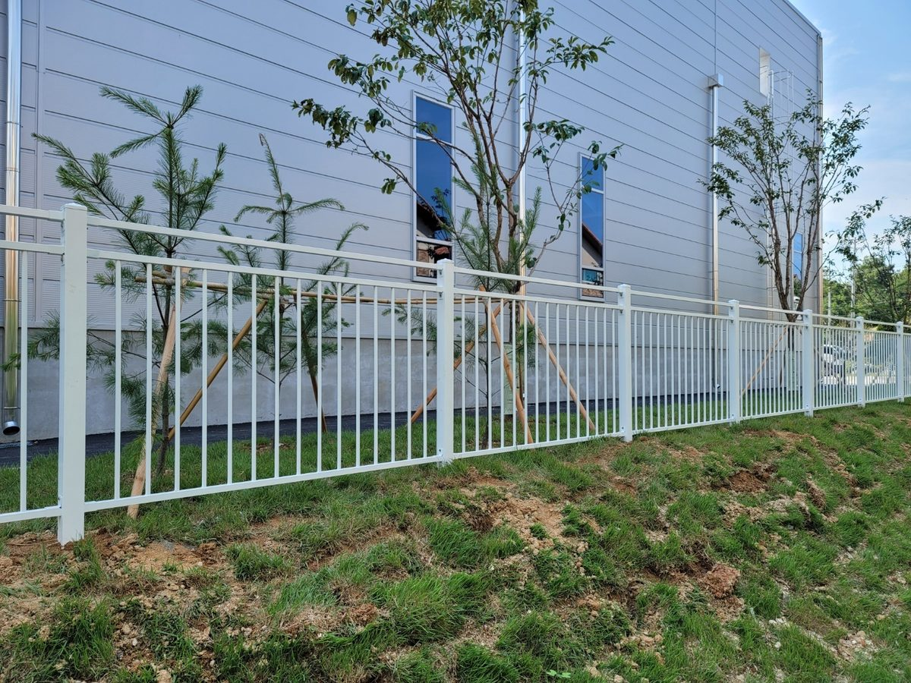
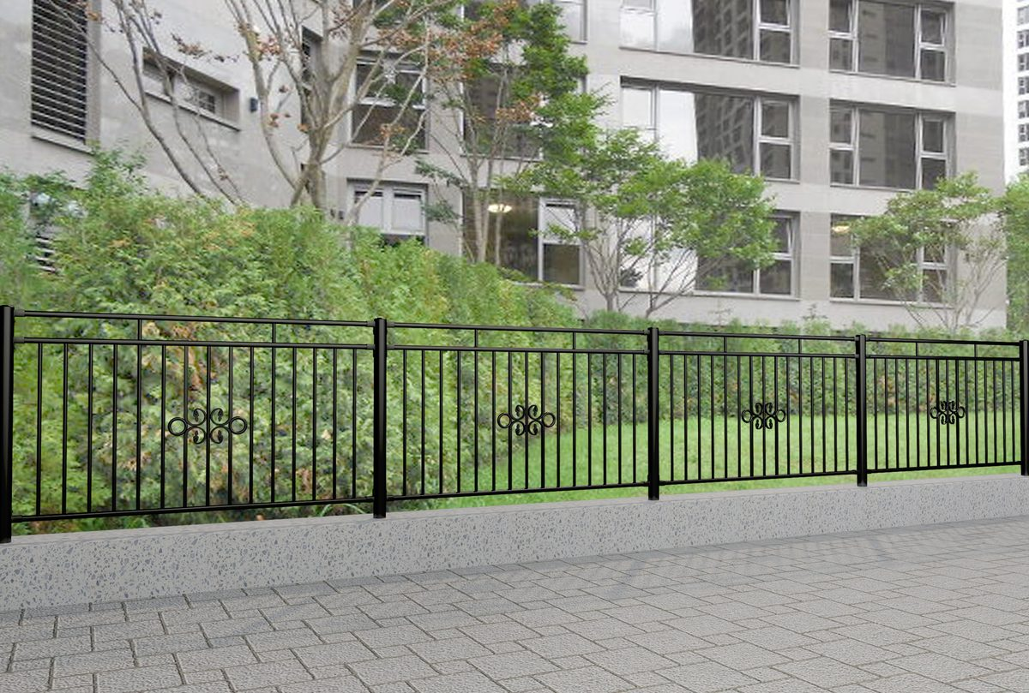
02
스틸 디자인 난간 휀스 ①
난간 휀스
STEEL DESIGN RAILING FENCE
주요 사양
P1
P2
· 재질 : [ 기재 ]
· 높이 : [ 기재 ]
· 규격 : [ 기재 ]
· 도장 : 분체도장
· 기초 : 현장타설
나투라 난간 A타입
나투라 난간 A타입 (보강형)
납품 분야
P3
P4
[ 납품 분야를
여기에 입력하세요 ]
나투라 난간 A타입 보강형
나투라 난간 A타입 보강형
대동울타리 · 02. 스틸 디자인 난간 휀스 ① | TEL. 031-8055-0520

Slide 6
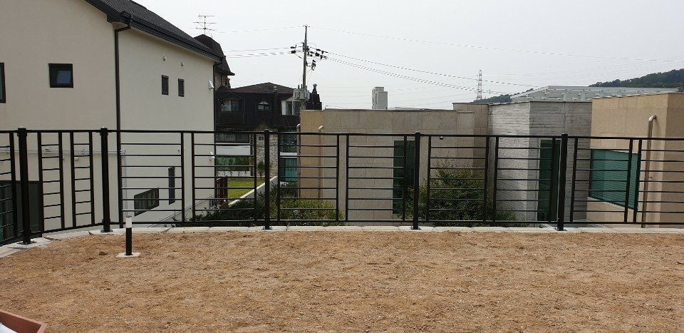
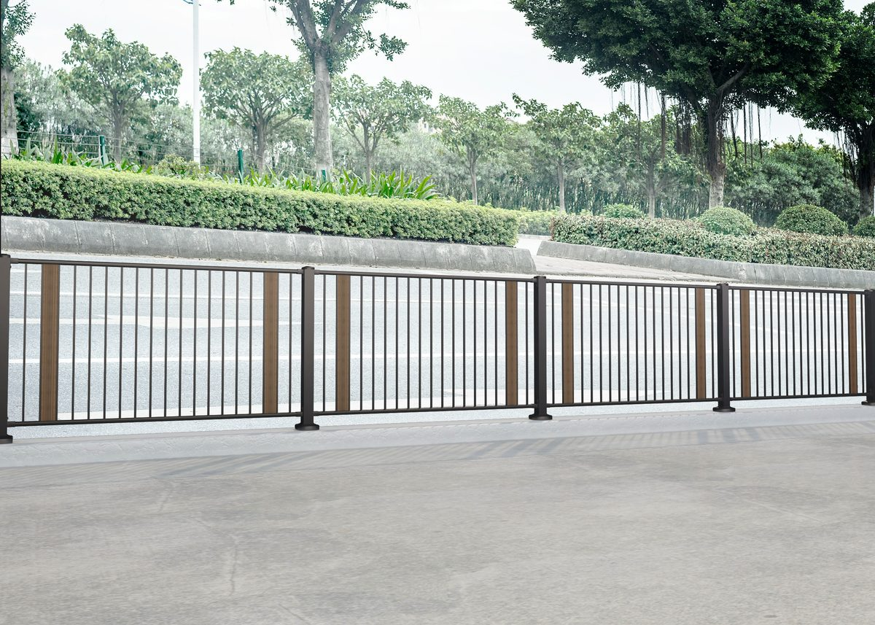
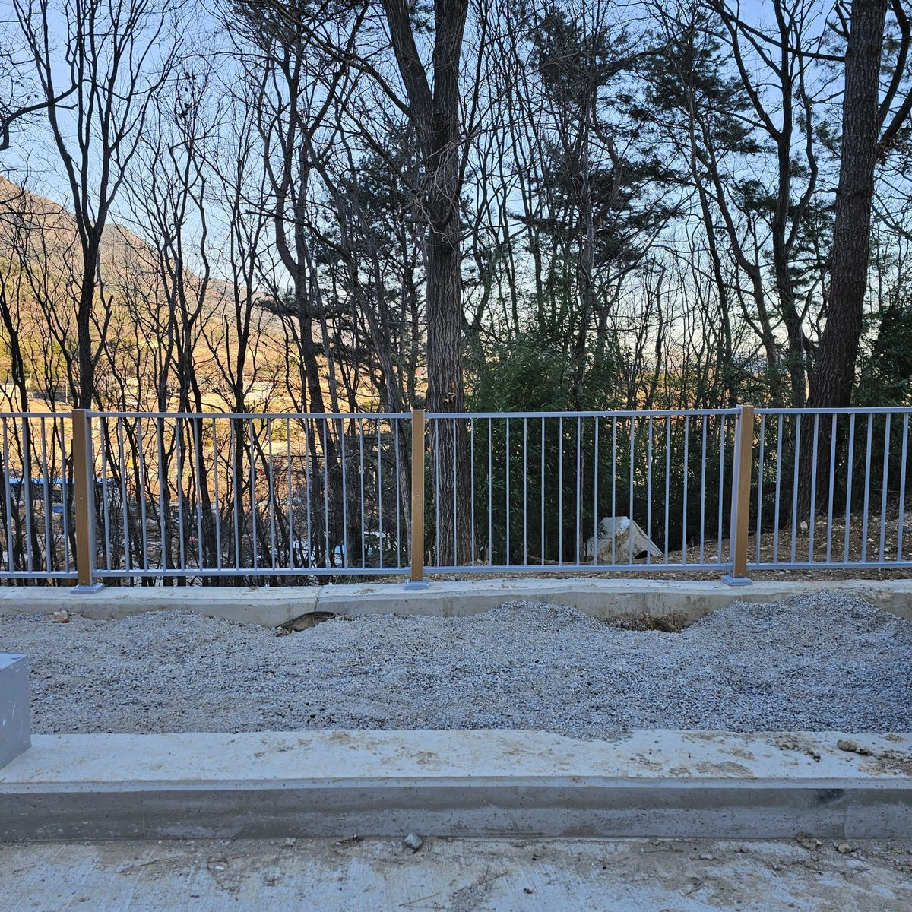
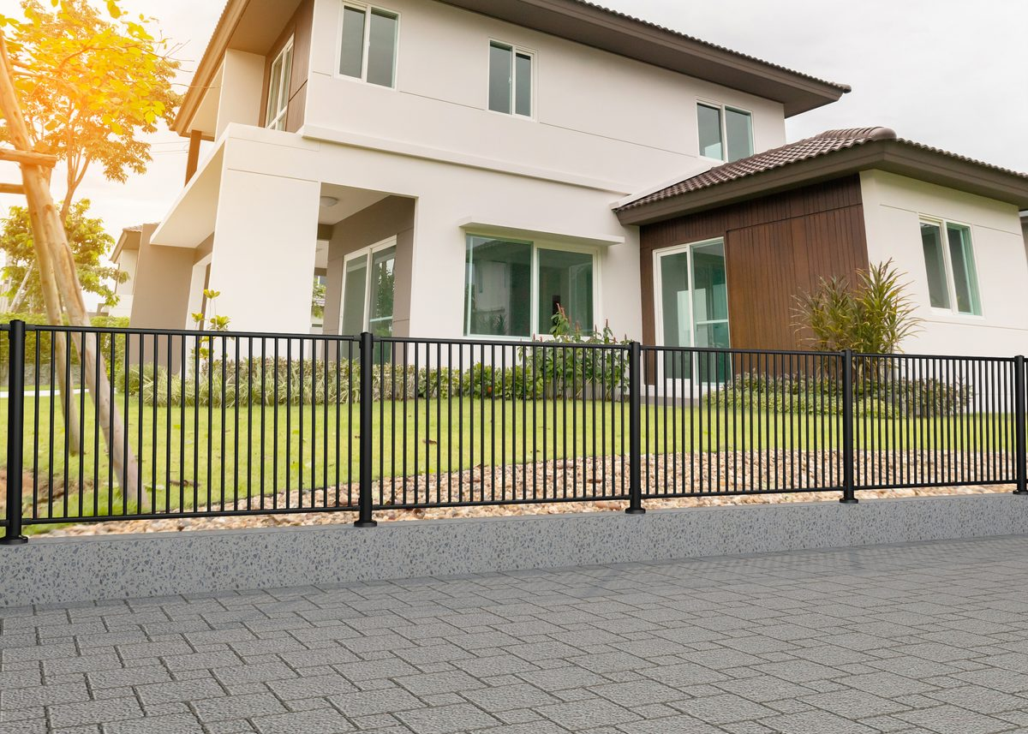
02b
스틸 디자인 난간 휀스 ②
난간 휀스
STEEL DESIGN RAILING FENCE
주요 사양
P1
P2
· 재질 : [ 기재 ]
· 높이 : [ 기재 ]
· 규격 : [ 기재 ]
· 도장 : 분체도장
· 기초 : 현장타설
나투라 난간 E타입
나투라 난간 A (목재삽입)
납품 분야
P3
P4
[ 납품 분야를
여기에 입력하세요 ]
나투라 난간 A (주주 목재)
나투라 난간 A (좁은살 24줄)
대동울타리 · 02b. 스틸 디자인 난간 휀스 ② | TEL. 031-8055-0520

Slide 7
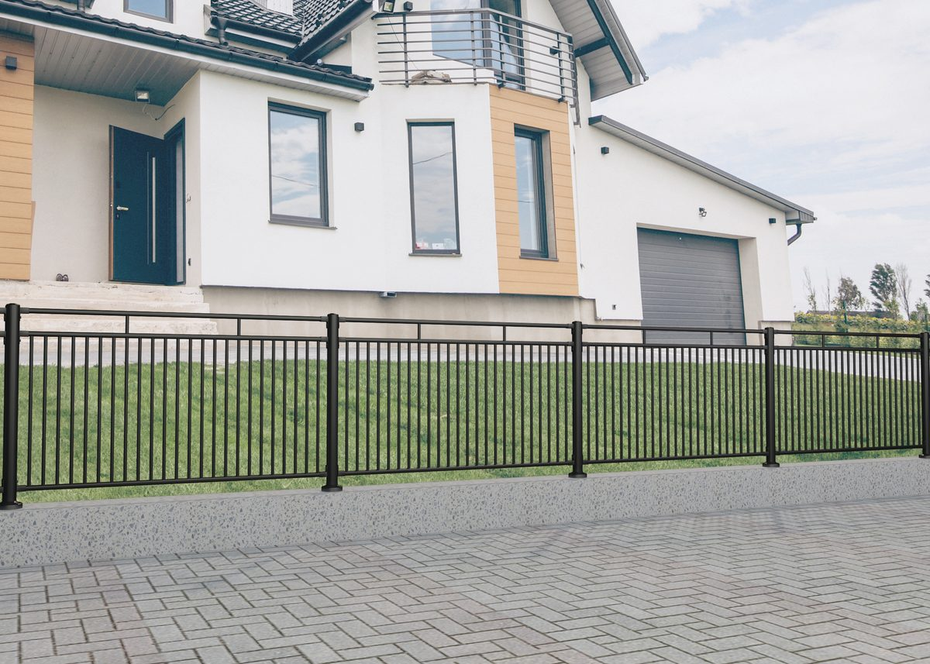
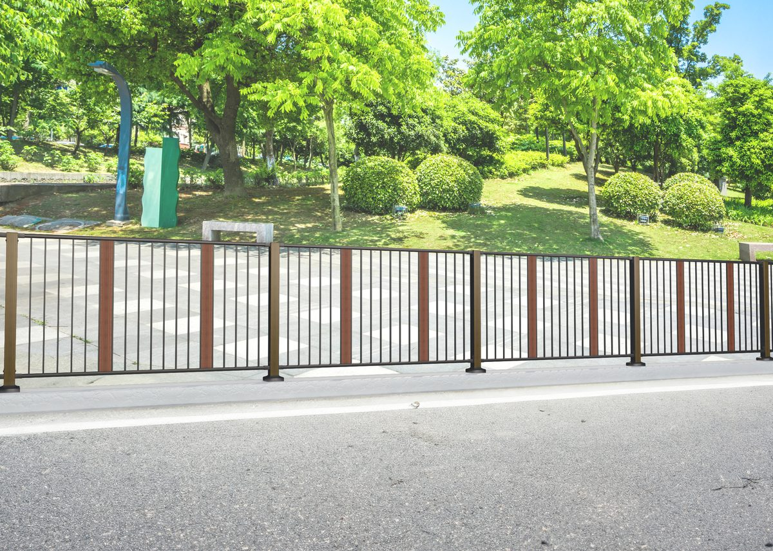
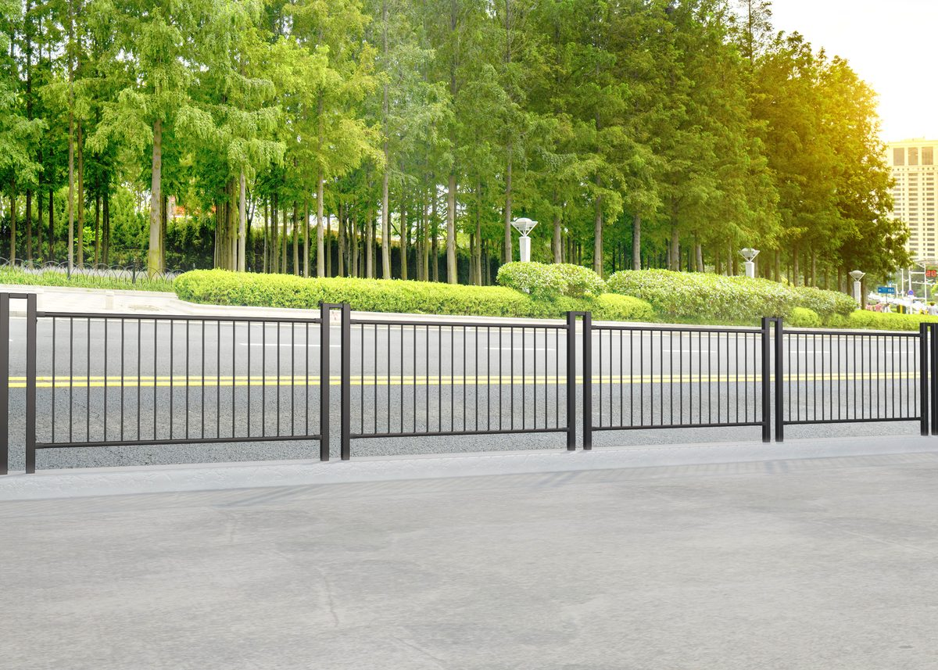
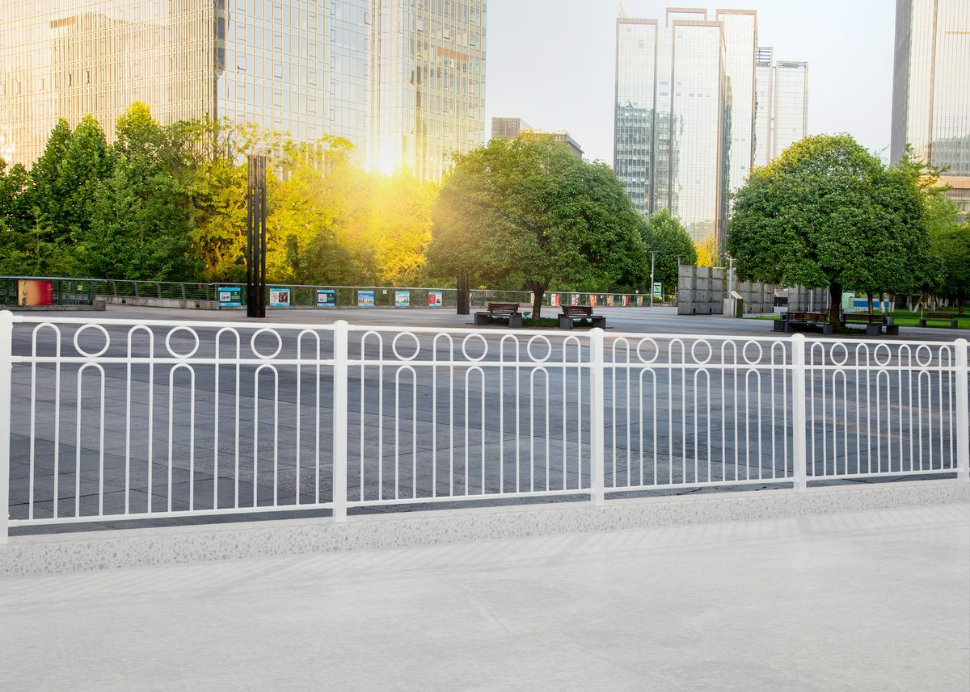
02c
스틸 디자인 난간 휀스 ③
난간 휀스
STEEL DESIGN RAILING FENCE
주요 사양
P1
P2
· 재질 : [ 기재 ]
· 높이 : [ 기재 ]
· 규격 : [ 기재 ]
· 도장 : 분체도장
· 기초 : 현장타설
나투라 난간 A 보강형 (좁은살)
나투라 난간 A (각파이 목재)
납품 분야
P3
P4
[ 납품 분야를
여기에 입력하세요 ]
나투라 난간 A (이중기둥)
나투라 난간 E-01타입
대동울타리 · 02c. 스틸 디자인 난간 휀스 ③ | TEL. 031-8055-0520

Slide 8
03
주물 디자인 난간 휀스
난간 휀스
CAST IRON DESIGN RAILING
주요 사양
P1
P2
· 재질 : [ 기재 ]
· 높이 : [ 기재 ]
사진 1 (정면)
사진 2 (측면)
· 규격 : [ 기재 ]
사진을 여기에 삽입
사진을 여기에 삽입
· 도장 : 분체도장
· 기초 : 현장타설
사진 1 (정면)
사진 2 (측면)
납품 분야
P3
P4
[ 납품 분야를
여기에 입력하세요 ]
사진 3 (시공)
사진 4 (상세)
사진을 여기에 삽입
사진을 여기에 삽입
사진 3 (시공)
사진 4 (상세)
대동울타리 · 03. 주물 디자인 난간 휀스 | TEL. 031-8055-0520

Slide 9
04
스텐 디자인 난간 휀스
난간 휀스
STAINLESS DESIGN RAILING
주요 사양
P1
P2
· 재질 : [ 기재 ]
· 높이 : [ 기재 ]
사진 1 (정면)
사진 2 (측면)
· 규격 : [ 기재 ]
사진을 여기에 삽입
사진을 여기에 삽입
· 도장 : 분체도장
· 기초 : 현장타설
사진 1 (정면)
사진 2 (측면)
납품 분야
P3
P4
[ 납품 분야를
여기에 입력하세요 ]
사진 3 (시공)
사진 4 (상세)
사진을 여기에 삽입
사진을 여기에 삽입
사진 3 (시공)
사진 4 (상세)
대동울타리 · 04. 스텐 디자인 난간 휀스 | TEL. 031-8055-0520

Slide 10
05
종골 창살 휀스
휀스
VERTICAL BAR FENCE
주요 사양
P1
P2
· 재질 : [ 기재 ]
· 높이 : [ 기재 ]
사진 1 (정면)
사진 2 (측면)
· 규격 : [ 기재 ]
사진을 여기에 삽입
사진을 여기에 삽입
· 도장 : 분체도장
· 기초 : 현장타설
사진 1 (정면)
사진 2 (측면)
납품 분야
P3
P4
[ 납품 분야를
여기에 입력하세요 ]
사진 3 (시공)
사진 4 (상세)
사진을 여기에 삽입
사진을 여기에 삽입
사진 3 (시공)
사진 4 (상세)
대동울타리 · 05. 종골 창살 휀스 | TEL. 031-8055-0520

Slide 11
06
유리 난간
난간
GLASS RAILING
주요 사양
P1
P2
· 재질 : [ 기재 ]
· 높이 : [ 기재 ]
사진 1 (정면)
사진 2 (측면)
· 규격 : [ 기재 ]
사진을 여기에 삽입
사진을 여기에 삽입
· 도장 : 분체도장
· 기초 : 현장타설
사진 1 (정면)
사진 2 (측면)
납품 분야
P3
P4
[ 납품 분야를
여기에 입력하세요 ]
사진 3 (시공)
사진 4 (상세)
사진을 여기에 삽입
사진을 여기에 삽입
사진 3 (시공)
사진 4 (상세)
대동울타리 · 06. 유리 난간 | TEL. 031-8055-0520

Slide 12
07
평철 난간
난간
FLAT BAR RAILING
주요 사양
P1
P2
· 재질 : [ 기재 ]
· 높이 : [ 기재 ]
사진 1 (정면)
사진 2 (측면)
· 규격 : [ 기재 ]
사진을 여기에 삽입
사진을 여기에 삽입
· 도장 : 분체도장
· 기초 : 현장타설
사진 1 (정면)
사진 2 (측면)
납품 분야
P3
P4
[ 납품 분야를
여기에 입력하세요 ]
사진 3 (시공)
사진 4 (상세)
사진을 여기에 삽입
사진을 여기에 삽입
사진 3 (시공)
사진 4 (상세)
대동울타리 · 07. 평철 난간 | TEL. 031-8055-0520

Slide 13
08
보행자 로드 휀스
도로·안전
PEDESTRIAN ROAD FENCE
주요 사양
P1
P2
· 재질 : [ 기재 ]
· 높이 : [ 기재 ]
사진 1 (정면)
사진 2 (측면)
· 규격 : [ 기재 ]
사진을 여기에 삽입
사진을 여기에 삽입
· 도장 : 분체도장
· 기초 : 현장타설
사진 1 (정면)
사진 2 (측면)
납품 분야
P3
P4
[ 납품 분야를
여기에 입력하세요 ]
사진 3 (시공)
사진 4 (상세)
사진을 여기에 삽입
사진을 여기에 삽입
사진 3 (시공)
사진 4 (상세)
대동울타리 · 08. 보행자 로드 휀스 | TEL. 031-8055-0520

Slide 14
09
해안 로드 휀스
도로·안전
COASTAL ROAD FENCE
주요 사양
P1
P2
· 재질 : [ 기재 ]
· 높이 : [ 기재 ]
사진 1 (정면)
사진 2 (측면)
· 규격 : [ 기재 ]
사진을 여기에 삽입
사진을 여기에 삽입
· 도장 : 분체도장
· 기초 : 현장타설
사진 1 (정면)
사진 2 (측면)
납품 분야
P3
P4
[ 납품 분야를
여기에 입력하세요 ]
사진 3 (시공)
사진 4 (상세)
사진을 여기에 삽입
사진을 여기에 삽입
사진 3 (시공)
사진 4 (상세)
대동울타리 · 09. 해안 로드 휀스 | TEL. 031-8055-0520

Slide 15
10
합성목재 가림판
합성목재
WPC PRIVACY PANEL
주요 사양
P1
P2
· 재질 : [ 기재 ]
· 높이 : [ 기재 ]
사진 1 (정면)
사진 2 (측면)
· 규격 : [ 기재 ]
사진을 여기에 삽입
사진을 여기에 삽입
· 도장 : 분체도장
· 기초 : 현장타설
사진 1 (정면)
사진 2 (측면)
납품 분야
P3
P4
[ 납품 분야를
여기에 입력하세요 ]
사진 3 (시공)
사진 4 (상세)
사진을 여기에 삽입
사진을 여기에 삽입
사진 3 (시공)
사진 4 (상세)
대동울타리 · 10. 합성목재 가림판 | TEL. 031-8055-0520

Slide 16
11
합성목재 난간 휀스
합성목재
WPC RAILING FENCE
주요 사양
P1
P2
· 재질 : [ 기재 ]
· 높이 : [ 기재 ]
사진 1 (정면)
사진 2 (측면)
· 규격 : [ 기재 ]
사진을 여기에 삽입
사진을 여기에 삽입
· 도장 : 분체도장
· 기초 : 현장타설
사진 1 (정면)
사진 2 (측면)
납품 분야
P3
P4
[ 납품 분야를
여기에 입력하세요 ]
사진 3 (시공)
사진 4 (상세)
사진을 여기에 삽입
사진을 여기에 삽입
사진 3 (시공)
사진 4 (상세)
대동울타리 · 11. 합성목재 난간 휀스 | TEL. 031-8055-0520

Slide 17
12
그물망 비구방지 휀스
안전망
SAFETY NET FENCE
주요 사양
P1
P2
· 재질 : [ 기재 ]
· 높이 : [ 기재 ]
사진 1 (정면)
사진 2 (측면)
· 규격 : [ 기재 ]
사진을 여기에 삽입
사진을 여기에 삽입
· 도장 : 분체도장
· 기초 : 현장타설
사진 1 (정면)
사진 2 (측면)
납품 분야
P3
P4
[ 납품 분야를
여기에 입력하세요 ]
사진 3 (시공)
사진 4 (상세)
사진을 여기에 삽입
사진을 여기에 삽입
사진 3 (시공)
사진 4 (상세)
대동울타리 · 12. 그물망 비구방지 휀스 | TEL. 031-8055-0520

Slide 18
13
공공디자인 난간 휀스
공공·교량
PUBLIC DESIGN RAILING
주요 사양
P1
P2
· 재질 : [ 기재 ]
· 높이 : [ 기재 ]
사진 1 (정면)
사진 2 (측면)
· 규격 : [ 기재 ]
사진을 여기에 삽입
사진을 여기에 삽입
· 도장 : 분체도장
· 기초 : 현장타설
사진 1 (정면)
사진 2 (측면)
납품 분야
P3
P4
[ 납품 분야를
여기에 입력하세요 ]
사진 3 (시공)
사진 4 (상세)
사진을 여기에 삽입
사진을 여기에 삽입
사진 3 (시공)
사진 4 (상세)
대동울타리 · 13. 공공디자인 난간 휀스 | TEL. 031-8055-0520

Slide 19
14
교량 난간
공공·교량
BRIDGE RAILING
주요 사양
P1
P2
· 재질 : [ 기재 ]
· 높이 : [ 기재 ]
사진 1 (정면)
사진 2 (측면)
· 규격 : [ 기재 ]
사진을 여기에 삽입
사진을 여기에 삽입
· 도장 : 분체도장
· 기초 : 현장타설
사진 1 (정면)
사진 2 (측면)
납품 분야
P3
P4
[ 납품 분야를
여기에 입력하세요 ]
사진 3 (시공)
사진 4 (상세)
사진을 여기에 삽입
사진을 여기에 삽입
사진 3 (시공)
사진 4 (상세)
대동울타리 · 14. 교량 난간 | TEL. 031-8055-0520

Slide 20
15
능형망 휀스
망류
DIAMOND MESH FENCE
주요 사양
P1
P2
· 재질 : [ 기재 ]
· 높이 : [ 기재 ]
사진 1 (정면)
사진 2 (측면)
· 규격 : [ 기재 ]
사진을 여기에 삽입
사진을 여기에 삽입
· 도장 : 분체도장
· 기초 : 현장타설
사진 1 (정면)
사진 2 (측면)
납품 분야
P3
P4
[ 납품 분야를
여기에 입력하세요 ]
사진 3 (시공)
사진 4 (상세)
사진을 여기에 삽입
사진을 여기에 삽입
사진 3 (시공)
사진 4 (상세)
대동울타리 · 15. 능형망 휀스 | TEL. 031-8055-0520

Slide 21
16
가드레일
도로·안전
GUARDRAIL
주요 사양
P1
P2
· 재질 : [ 기재 ]
· 높이 : [ 기재 ]
사진 1 (정면)
사진 2 (측면)
· 규격 : [ 기재 ]
사진을 여기에 삽입
사진을 여기에 삽입
· 도장 : 분체도장
· 기초 : 현장타설
사진 1 (정면)
사진 2 (측면)
납품 분야
P3
P4
[ 납품 분야를
여기에 입력하세요 ]
사진 3 (시공)
사진 4 (상세)
사진을 여기에 삽입
사진을 여기에 삽입
사진 3 (시공)
사진 4 (상세)
대동울타리 · 16. 가드레일 | TEL. 031-8055-0520

Slide 22
17
방형망 휀스
망류
SQUARE MESH FENCE
주요 사양
P1
P2
· 재질 : [ 기재 ]
· 높이 : [ 기재 ]
사진 1 (정면)
사진 2 (측면)
· 규격 : [ 기재 ]
사진을 여기에 삽입
사진을 여기에 삽입
· 도장 : 분체도장
· 기초 : 현장타설
사진 1 (정면)
사진 2 (측면)
납품 분야
P3
P4
[ 납품 분야를
여기에 입력하세요 ]
사진 3 (시공)
사진 4 (상세)
사진을 여기에 삽입
사진을 여기에 삽입
사진 3 (시공)
사진 4 (상세)
대동울타리 · 17. 방형망 휀스 | TEL. 031-8055-0520

Slide 23
18
테크
조경·시설
DECK
주요 사양
P1
P2
· 재질 : [ 기재 ]
· 높이 : [ 기재 ]
사진 1 (정면)
사진 2 (측면)
· 규격 : [ 기재 ]
사진을 여기에 삽입
사진을 여기에 삽입
· 도장 : 분체도장
· 기초 : 현장타설
사진 1 (정면)
사진 2 (측면)
납품 분야
P3
P4
[ 납품 분야를
여기에 입력하세요 ]
사진 3 (시공)
사진 4 (상세)
사진을 여기에 삽입
사진을 여기에 삽입
사진 3 (시공)
사진 4 (상세)
대동울타리 · 18. 테크 | TEL. 031-8055-0520

Slide 24
19
표지판
조경·시설
SIGNBOARD
주요 사양
P1
P2
· 재질 : [ 기재 ]
· 높이 : [ 기재 ]
사진 1 (정면)
사진 2 (측면)
· 규격 : [ 기재 ]
사진을 여기에 삽입
사진을 여기에 삽입
· 도장 : 분체도장
· 기초 : 현장타설
사진 1 (정면)
사진 2 (측면)
납품 분야
P3
P4
[ 납품 분야를
여기에 입력하세요 ]
사진 3 (시공)
사진 4 (상세)
사진을 여기에 삽입
사진을 여기에 삽입
사진 3 (시공)
사진 4 (상세)
대동울타리 · 19. 표지판 | TEL. 031-8055-0520

Slide 25
20
파고라
조경·시설
PERGOLA
주요 사양
P1
P2
· 재질 : [ 기재 ]
· 높이 : [ 기재 ]
사진 1 (정면)
사진 2 (측면)
· 규격 : [ 기재 ]
사진을 여기에 삽입
사진을 여기에 삽입
· 도장 : 분체도장
· 기초 : 현장타설
사진 1 (정면)
사진 2 (측면)
납품 분야
P3
P4
[ 납품 분야를
여기에 입력하세요 ]
사진 3 (시공)
사진 4 (상세)
사진을 여기에 삽입
사진을 여기에 삽입
사진 3 (시공)
사진 4 (상세)
대동울타리 · 20. 파고라 | TEL. 031-8055-0520

Slide 26
21
디자그레이팅 / 문화재 안내판
특수·기타
DISA GRATING / CULTURAL HERITAGE SIGN
주요 사양
P1
P2
· 재질 : [ 기재 ]
· 높이 : [ 기재 ]
사진 1 (정면)
사진 2 (측면)
· 규격 : [ 기재 ]
사진을 여기에 삽입
사진을 여기에 삽입
· 도장 : 분체도장
· 기초 : 현장타설
사진 1 (정면)
사진 2 (측면)
납품 분야
P3
P4
[ 납품 분야를
여기에 입력하세요 ]
사진 3 (시공)
사진 4 (상세)
사진을 여기에 삽입
사진을 여기에 삽입
사진 3 (시공)
사진 4 (상세)
대동울타리 · 21. 디자그레이팅 / 문화재 안내판 | TEL. 031-8055-0520

Slide 27
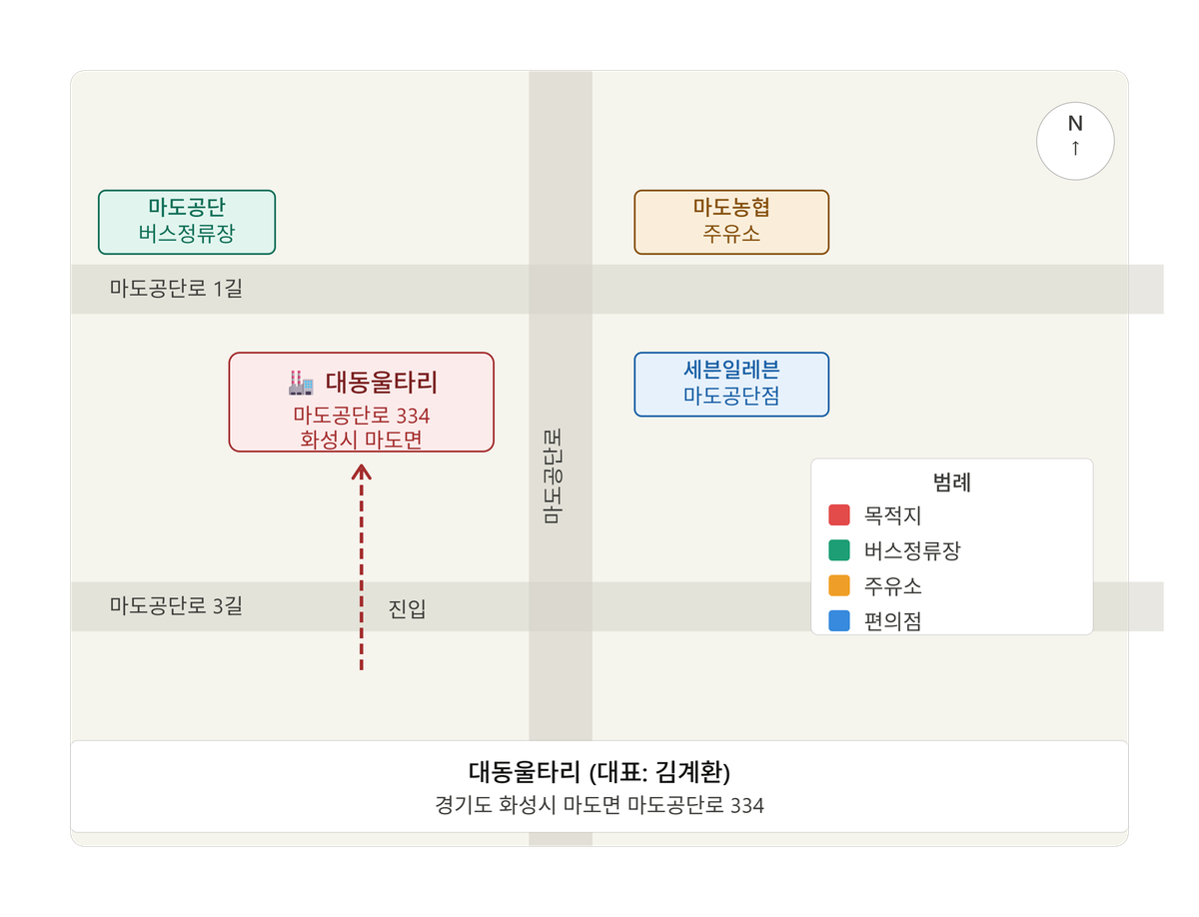
CONTACT US
견적·문의 환영합니다
🏢 상호 | 대동울타리 (개인사업자)
👤 대표 | 김계환
📍 주소 | 경기도 화성시 마도면 마도공단로 334
📞 전화 | 031-8055-0520
📠 팩스 | 031-8055-0521
✉ 이메일 | [ 이메일 기재 ]
제품 규격·수량을 알려주시면 빠르게 견적을 드립니다. 현장 방문 측량 가능.
대동울타리 DAEDONG FENCE
📍 경기도 화성시 마도면 마도공단로 334
휀스 · 난간 · 게이트 · 조경시설 전문 제조·설치
마도농협 주유소 맞은편 | 마도공단 내 위치

